Slide 2
CONVENIOS PARA LA ADMINISTRACIÓN Y USO DE LAS INSTALACIONES Y ESCENARIOS DEPORTIVOS DE PROPIEDAD MUNICIPAL DEL DISTRITO METROPOLITANO DE QUITO
Base Legal:
i. Código Orgánico De Organización Territorial, Autonomía y Descentralización, COOTAD, artículo 417 .
ii. Ley del Deporte, Educación Física y Recreación, artículo 96.
iii. Código Municipal para el Distrito Metropolitano de Quito, artículos 3531 y siguientes.

Slide 3
Liga Deportiva Barrial “Amistad”
Requerimiento:
El señor José Fabián Marín Calderón, presidente de la Liga Deportiva Barrial “Amistad”, solicitó la suscripción del convenio para la administracion y uso parcial del predio municipal 801836.
La Liga Deportiva Barrial “Amistad” tiene capacidad legal para suscribir el convenio, sus estatutos fueron aprobados mediante Acuerdo de la Secretaría del Deporte No. 0427 de 03 de septiembre de 2020.

Slide 4
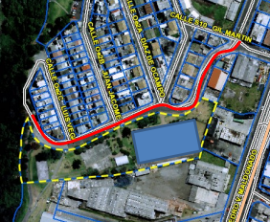
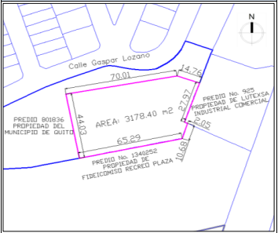
Ubicación del predio:
El inmueble municipal se encuentra ubicado en la en las calles S10 A Gaspar Lozano y Christopher Tenorio del sector C.C. Recreo, parroquia La Magdalena, cantón Quito, Provincia de Pichincha, con número de predio 801836, Clave Catastral 30803-13-012. Correspondiente a la Administración Zonal Eloy Alfaro.

Slide 5
Informes favorables:
1.- Con Memorando No. GADDMQ-SERD-2022-00783-M de 25 de mayo de 2022, suscrito por el Secretario de Educación, Recreación y Deporte, se remite el Informe Técnico favorable con código DMDR-AFR-CDU-037-2022 de 25 de mayo de 2022.
2.- Con Oficio Nro. GADDMQ-DMGBI-2021-2056-O de 08 de julio de 2021, suscrito por el Director Metropolitano de Gestión de Bienes Inmuebles, se remite el Informe Técnico favorable Nro. DMGBI-ATI-2021-0255 de 06 de julio de 2021.
3.- Con Memorando Nro. GADDMQ-AZEA-DGP-2021-0276-M de 20 de agosto de 2021, la Directora de Gestión Participativa del Desarrollo de la Administración Zonal Eloy Alfaro, emite el Informe Social favorable No. DGPD-31-2021.
4.- Con Oficio No. GADDMQ-STHV-DMC-UCE-2022-2170-O de 30 de agosto de 2022, suscrito por el Jefe de la Unidad de Catastros Especial, se remite el Informe Técnico favorable Nro. STHV-DMC-UCE-2022-1896 de 26 de agosto de 2022.

Slide 6
5.- Memorando Nro. GADDMQ-AZEA-DGT-UTV-2022-0269-M de 01 de septiembre de 2022, suscrito por el Responsable de la Unidad de Territorio y Vivienda, mediante el cual se remite el informe técnico favorable Nro. DGT-UTV-012 de 26 de agosto de 2022.
6.- Mediante Informe Nro. 274-DJ-2022 de 01 de septiembre de 2022, la Dirección de Asesoría Jurídica de la Administración Zonal Eloy Alfaro, emitió informe legal favorable para que se suscriba el Convenio de Administración y Uso con la Liga Deportiva Barrial “Amistad“.
7.- Mediante Oficio Nro. GADDMQ-PM-2022-3759-O de 20 de septiembre de 2022, la Procuraduría Metropolitana emite su criterio favorable, ratificado mediante Oficio Nro. GADDMQ-PM-2023-0269-O de 24 de enero de 2023.
8.- Mediante Informe No. IC-CPP-2023-012 de 01 de febrero de 2023, los miembros de la Comisión de Propiedad y Espacio Público emiten Dictamen Favorable para que el Concejo Metropolitano autorice la aprobación de la suscripción del convenio.

Slide 7
Liga Deportiva Barrial “Indor Rock”
Requerimiento:
El señor Freddy Enrique Achi Chinchín, en su calidad de presidente de la Liga Deportiva Barrial “Indor Rock”, solicitó la suscripción del convenio para la administración y uso parcial del predio municipal 198115.
La Liga Deportiva Barrial “Indor Rock” tiene capacidad legal para suscribir el convenio, sus estatutos fueron aprobados mediante Acuerdo del Ministerio del Deporte No. 0471 de 06 de junio de 2019.

Slide 8
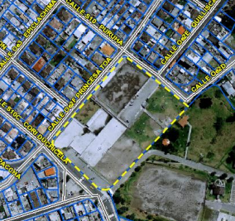
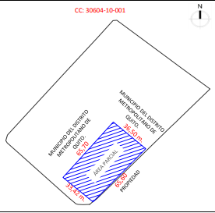
Ubicación del predio:
El inmueble municipal se encuentra ubicado ubicado en la calle la calle S10C Cori Duchicela y Princesa Toa, barrio La Magdalena, parroquia La Magdalena, cantón Quito, Provincia de Pichincha, con número de predio 198115, clave catastral 30604-10-001. Correspondiente a la Administración Zonal Eloy Alfaro.

Slide 9
Informes favorables:
1.- Con Oficio Nro. GADDMQ-DMGBI-2022-0418-O de 06 de febrero de 2022, suscrito por el Director Metropolitano de Gestión de Bienes Inmuebles, se remite el Informe Técnico DMGBI-ATI-2022-0030 de 04 de febrero de 2022.
2.- Con Memorando Nro. GADDMQ-AZEA-DGP-2022-0271-M de 26 de julio de 2022, la Directora de Gestión Participativa del Desarrollo de la Administración Zonal Eloy Alfaro, emite el Informe Social favorable No. DGPD-27-2022.
3.- Con Memorando No. GADDMQ-SERD-2022-01320-M de 26 de julio de 2022, suscrito por el Secretario de Educación, Recreación y Deporte, se remite el Informe Técnico favorable con código DMDR-AFR-CDU-060-2022 de 25 de julio de 2022.
4.- Con Oficio No. GADDMQ-STHV-DMC-UCE-2022-2036-O de 09 de agosto de 2022, suscrito por el Jefe de la Unidad de Catastros Especial, se remite el Informe Técnico favorable Nro. STHV-DMC-UCE-2022-1758 de 09 de agosto de 2022.

Slide 10
5.- Con Memorando No. GADDMQ-AZEA-DGT-UTV-2022-0268-M de 01 de septiembre de 2022, suscrito por el Responsable de la Unidad de Territorio y Vivienda, se remite el informe técnico Nro. DGT-UTV-016 de 31 de agosto de 2022
6.- Mediante Informe Nro. 272-DJ-2022 de 01 de septiembre de 2022, la Dirección de Asesoría Jurídica de la Administración Zonal Eloy Alfaro, emitió informe legal favorable para que se suscriba el Convenio de Administración y Uso con la Liga Deportiva Barrial “Indor Rock”.
7.- Mediante Oficio Nro. GADDMQ-PM-2022-4467-O de 02 de noviembre de 2022, Procuraduría Metropolitana emite su criterio favorable, ratificado mediante Oficio Nro. GADDMQ-PM-2023-0275-O de 24 de enero de 2023.
8.- Mediante Informe No. IC-CPP-2023-014 de 01 de febrero de 2023, los miembros de la Comisión de Propiedad y Espacio Público emiten Dictamen Favorable para que el Concejo Metropolitano autorice la aprobación de la suscripción del convenio.

Slide 11
Liga Deportiva Barrial y Parroquial “Clemente Ballén”
Requerimiento:
El señor Luis Alfredo Heredia Espín, presidente de la Liga Deportiva Barrial y Parroquial “Clemente Ballén”, solicitó la suscripción del convenio para la administracion y uso total de los predios municipales 144975, 564155 y parcial del predio 564153.
La Liga Deportiva Barrial y Parroquial “Clemente Ballén” tiene capacidad legal para suscribir el convenio, sus estatutos fueron aprobados mediante Acuerdo del Ministerio del Deporte No. 0104 de 18 de septiembre de 2011.

Slide 12
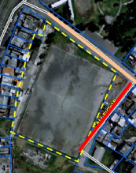
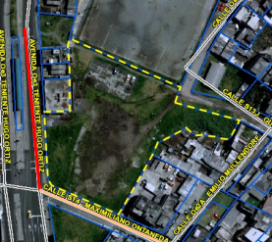
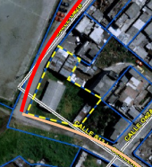
Ubicación del predio:
Los inmuebles municipales se encuentran ubicados en la Av. Teniente Hugo Ortiz y calle S14 Maximiliano Ontaneda, barrio Clemente Ballén, parroquia San Bartolo, cantón Quito, Provincia de Pichincha, con números de predios 144975, 564153 y 564155. Correspondientes a la Administración Zonal Eloy Alfaro.

Slide 13
Informes favorables:
1.- Mediante memorando No. GADDMQ-AZEA-DGP-2022-0039-M de 27 de enero del 2022, la Directora de Gestión Participativa del Desarrollo, remitió el Informe Social Favorable No. DGPD-02-2022 de 16 de enero del 2022.
2.- Con oficio No. GADDMQ-DMGBI-2022-3475-O de 09 de septiembre del 2022, la Mgs. Karla Fabiana Ortega Espín, Directora Metropolitana de Gestión de Bienes Inmuebles Subrogante, remitió el Informe Técnico Favorable con código DMGBI-ATI-2022-0199, de 9 de septiembre del 2022.
3.- Con oficio No. GADDMQ-STHV-DMC-UCE-2022-2403-O de 28 de septiembre del 2022, el Ing. Joselito Geovanny Ortiz Carranza, Jefe de la Unidad de Catastro Especial, remitió los Informes Técnicos Favorables Nos. STHV-DMC-UCE-2022-2142, STHV-DMC-UCE-2022-2143 y STHV-DMC-UCE-2022-2144 de 23 de septiembre del 2022.
4.- Con memorando No. GADDMQ-SERD-2022-02012-M de 29 de septiembre del 2022, la Secretaría de Educación, Recreación y Deporte, se emite el Informe Técnico Favorable No. DMDR-AFR-CDU-114-2022 de 28 de septiembre del 2022.

Slide 14
5.- Con memorando No. GADDMQ-AZEA-DGT-UTV-2022-0313-M de 29 de septiembre del 2022, el Responsable la Unidad de Territorio y Vivienda, remitió el Informe Técnico Favorable con código No. DGT-UTV-017, de 30 de agosto del 2022.
6.- Mediante Informe Nro. 330-DJ-2022 de 03 de octubre de 2022, la Dirección de Asesoría Jurídica de la Administración Zonal Eloy Alfaro, emitió informe legal favorable para que se suscriba el Convenio de Administración y Uso con la Liga Deportiva Barrial y Parroquial “Clemente Ballén“.
7.- Mediante Oficio Nro. GADDMQ-PM-2022-4411-O de 28 de octubre de 2022, Procuraduría Metropolitana emite su criterio favorable, ratificado mediante Oficio Nro. GADDMQ-PM-2023-0284-O de 24 de enero de 2023.
8.- Mediante Informe No. IC-CPP-2023-016 de 03 de febrero de 2023, los miembros de la Comisión de Propiedad y Espacio Público emiten Dictamen Favorable para que el Concejo Metropolitano autorice la aprobación de la suscripción del convenio.

Slide 15
Liga Deportiva Barrial y Parroquial “Vencedores de Tarqui”
Requerimiento:
El señor Alejandro Marcelo Navarrete Flores, en calidad de presidente de la Liga Deportiva Barrial y Parroquial “Vencedores de Tarqui”, solicita la suscripción del convenio para la administración y uso total de los predios municipales 191351, 191315, 191317 y 191318.
La Liga Deportiva Barrial y Parroquial “Vencedores de Tarqui” tiene capacidad legal para suscribir el convenio, sus estatutos fueron aprobados mediante Acuerdo del Ministerio del Deporte No. 119 de 29 de septiembre de 2011.

Slide 16
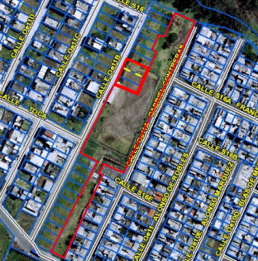
Ubicación del predio:
Los inmuebles municipales se encuentran ubicados en la calle Gabriel Contreras Oe11A y Cristóbal Enríquez, Barrio Tarqui 1 Mena 2, Parroquia La Mena, cantón Quito, Provincia de Pichincha, con números de predios 191351, 191315, 191317 y 191318. Correspondientes a la Administración Zonal Eloy Alfaro.

Slide 17
Informes favorables:
1.- Con memorando No. GADDMQ-AZEA-DGP-2021-0034-M, de 1 de febrero del 2021, la Directora de Gestión Participativa del Desarrollo, remitió el Informe Social Favorable No. DGPD-003-2022, de 5 de diciembre del 2021.
2.- Con memorando No. GADDMQ-SERD-2022-02050-M, de 4 de octubre del 2022, la Secretaría de Educación, Recreación y Deporte, remitió el Informe Técnico Favorable No. DMDRAFR-CDU-116-2022, de 29 de septiembre del 2022.
3.- Con oficio No. GADDMQ-DMGBI-2022-3893-O, de 11 de octubre del 2022, el Ing. Carlos Andrés Yépez Díaz, Director Metropolitano de Gestión de Bienes Inmuebles, remitió el Informe Técnico Favorable con código DMGBI-ATI-2022-0216, de 4 de octubre del 2022.
4.- Con oficio No. GADDMQ-STHV-DMC-UCE-2022-2562-O, de 17 de octubre del 2022, el cual el Ing. Joselito Geovanny Ortiz Carranza, Jefe de la Unidad de Catastro Especial, remitió los Informes Técnicos Favorables No. STHV-DMC-UCE-2022-2322, No. STHV-DMC-UCE-2022-2323, No. STHV-DMC-UCE-2022-2324 y No. STHV-DMC-UCE-2022-2325, de 14 de octubre del 2022.

Slide 18
5.- Mediante memorando No. GADDMQ-AZEA-DGT-UTV-2022-0341-M, de 18 de octubre del 2022, el Responsable de la Unidad de Territorio y Vivienda, remitió el Informe Técnico Favorable No. DGT-UTV-011, de 10 de agosto del 2022.
6.- .- Mediante Informe Legal No. 351-DJ-2022, de 18 de octubre de 2022, la Dirección de Asesoría Jurídica de la Administración Zonal Eloy Alfaro, emitió informe legal favorable.
7.- Mediante Oficio Nro. GADDMQ-PM-2022-4469-O de 02 de noviembre de 2022, Procuraduría Metropolitana emite su criterio favorable, ratificado mediante Oficio Nro. GADDMQ-PM-2023-0285-O de 24 de enero de 2023.
8.- Mediante Informe No. IC-CPP-2023-017 de 03 de febrero de 2023, los miembros de la Comisión de Propiedad y Espacio Público emiten Dictamen Favorable para que el Concejo Metropolitano autorice la aprobación de la suscripción del convenio.

